Slide 1
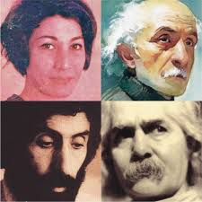
Počátky moderní poezie kontroverze a úvahy

Slide 2
Počátky moderní poezie kontroverze a úvahy
„Perská prozodie je jednou z exaktních věd. Perští klasičtí básníci se vyjadřovali v absolutně nejmelodičtějším metru stvořeném kdy člověkem.“
Farzád, M.: Persian Poetic Metres, Leiden 1967
„Naše literatura se musí změnit v každém ohledu. Nestačí pouze šířit nová témata a nový způsob popisování. Nestačí pouhé přehazování rýmů, zkracování, či prodlužování veršů. Nejdůležitější je změna celého systému líčení a vyprávění; je nutné, aby se tento systém, existující ve světě uvědomělých lidí, dostal do světa poezie.“
Nímá Júšídž, Harfhá-je hamsáje, Teherán 1357 (1978)

Slide 3
Karimi-Hakkak, Ahmad. Recasting Persian Poetry: Scenarios of Poetic Modernity in Iran. Salt Lake city: University of Utah Press, 1995.
tradiční konvence v klasické poezii = překážka v zachycení a vyjadřování se k sociopolitické situaci…
Poezie (v klasické podobě) – pokládána za morálně dekadentní, sociálně škodlivou.
kulturní konfrontace mezi proponenty bázgaštu/tradice a reformátorů
E kultury -) imitace, ovšem v podobě, který je často pokřivená

Slide 4
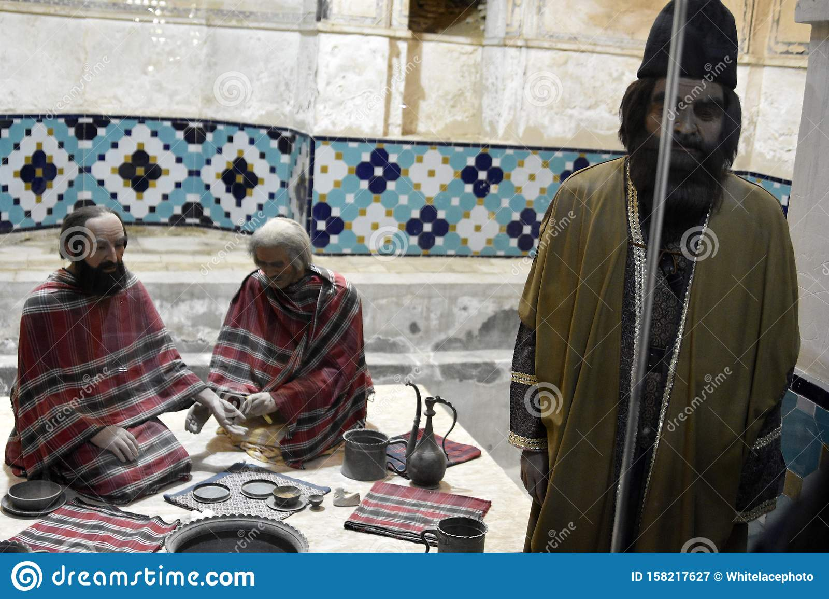
Střet proponentů BĀZGAŠT-E ADABĪ a stoupenců literárních reforem
r.1849 qádžárovský dvůr - Mírzá Taqí Chán Faráhání Amír Kabír X málekošoará Habíbolláh Qá´ání
به جای ظالمی شقی نشسته عادلی تقی
که مؤمنان متقی‌کنند افتخارها
- metrická paralela opačných charakteristik
Formálně:
➢ Stejný počet slabik, krátkých a dlouhých stop
➢ Vzájemně zaměnitelné jednotky morfologicky i syntakticky.
➢ opozita lze vzájemně vyměnit, aniž by se změnil metrický vzorec.
tazád (kontrast) تضاد

Slide 5
šer´e- nou (šer´e emrúz) a šer´e klásík (šer´e sonnatí)
Uměle vytvořená binární opozice tzv. šer´e- nou (šer´e emrúz) a šer´e klásík (šer´e sonnatí) شعر نو شعر سنتی / کلاسیک
Nová (moderní) poezie X klasická poezie
Rozdíl NP X KP:
a) není svázána (rigidními) formálními pravidly
b) vztahuje se k sociálnímu kontextu doby, což klasická poezie ve valné většině děl nečinila.
- ) propast mezi oběma poeziemi
MÍR-ÁBEDÍNÍ, HASAN: صد سال داستان نویسی ایران. Češme: Teherán, 1998.
Browne, Edward Granville, and called Tarbiyat, of Tabriz Muhammad ʻAli Khān. The press and poetry of modern Persia; partly based on the manuscript work of Mírzá Muhammad ʻAlí Khán "Tarbivat" of Tabríz. Cambridge: University Press, 1914.

Slide 6
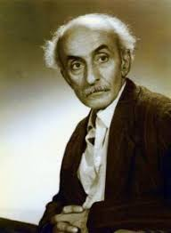
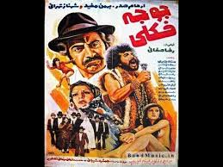
I Nímá Júšídž (1897–1960), نیما یوشیج pěstuje tento „opoziční“ koncept moderní poezie
vydělují se 2 skupiny:
1) konzervativci (kohneparastán) – کهنه پرستان
2) revolucionáři, pokrokovci –انقلابیون, motadžaddedú(á)n
… „francouzští Peršané“, „perští Francouzi“
též fokolí – فکلی evropský faux col - např. poevropštělý Peršan v povídce Jekí búd jekí nabúd

Slide 7
Kontroverze, spory:
zda se má dopustit zasahování do kánonu klasické poezie
pranýřování Nímy Júšídže za báseň Legenda (Efsáne),1921 v časopise Dvacáté století (Qarn-e bístom) vedeného Mírzádem Ešqím,
Efsáne se stala oficiálním manifestem moderny v literatuře,
Nímá - proměna délek misrá´, tzv. lomené metrum -) později pilíř tzv. nové poezie či poezie typu Nímá (še´r-e Nímá).
- dialogový rámec, tzv. gofte goftam (on řekl – já jsem řekl).
- hovorové výrazy i lokálním dialektem tabarí.
„Tato struktura napomáhá postavám příběhu tak, jak vy sami chcete. Ponechává jim volnost mluvy a to přirozeným způsobem: jedním či více verši, anebo jedním či více slovy. Postavy končí otázku či odpověď kdykoliv se jim zachce, bez násilného zabraňování, jako je tomu například v mesneví. To vás nutí přidat jedno či více slov dané postavě jen proto, aby se doplnilo metrum.“

Slide 8
Strofické formy
Tardží´ band ترجیع بند -
Tarkíb band ترکیب بند
Musammat – مصمت
mustazád - مُستَزاد
Tardží´-band –několik delších slok; variabilní počet distichů
každá sloka vlastní rým.
po každé sloce - identický distich, opakování po všech slokách
„refrén“ – shodný distich všude
tarkíb-band - na konci slok jednotlivé distichy, NE shodné (ale nový rytmus)

Slide 9
Strofické formy
Musammat
mustazád
spíše než distichy -) hemistichy, poslední ve sloce - rozdílný rým nežli zbytek sloky.
rytmus opakování u všech posledních hemistichů na koncích všech slok.
psali např. Taqí Bahár (z. 1951), Ešqí (z. 1924)
– dvojverší následováno veršem kratší délky (nemusí se rýmovat s předchozím dvojveršem, ale metrum shodné)
např. Bahár, Ešqí, Abolqásem Lahútí (z. 1957)
Ešqí – slavná Mustazád-e madžles-e čahárom (přes 100 bejtů, hemistich dídí če chabar búd?

Slide 10
مستزاد مجلس چهارم
میرزاده عشقی
این مجلس چارم به خدا ننگِ بشر بود دیدی چه خبر بود؟!
هر کار که کردند، ضرر رویِ ضرر بود دیدی چه خبر بود؟!
این مجلسِ چارم، خودمانیم، ثمر داشت؟ والله ضرر داشت
صد شکر که عمرش چو زمانه به گذر بود دیدی چه خبر بود؟!
دیگ وکلا جوش زد و کف شد و سر رفت باد همه در رفت
ده مژده که عمر وکلا عمر سفر بود دیدی چه خبر بود!
دیگر نکند هو نزند جفته مدرس در ساحت مجلس
بگذشت دگر مدتی ار محشر خر بود دیدی چه خبر بود!
دیگر نزند با قر و قنبیله معلق یعقوب جعلق
یعقوب خر بارکش این دو نفر بود دیدی چه خبر بود؟
سرمایه بدبختی ایران دو قوام است این سکه بنام است
یک ملتی از این دو نفر خون بجگر بود دیدی چه خبر بود!

